Slide 1
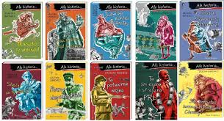
Ale Historia
To seria książek historyczno-fantastycznych. W książce fantazją są podróże w czasie. Seria jest fascynująca, ciekawa, a przede wszystkim dużo się dzieję. Książka przedstawia różne historie uczniów podczas roku szkolnego na lekcji historii.
Bohaterami są dzieci których nigdy w pełni nie poznamy.
Ważne jest że podczas czytania uczysz się historii Polski.
Polecam dla uczniów klas 4-8

